Slide 1
Subtypering & Unions
..en het begrip “abstracte klasse” op CIM niveau

Slide 2
Relatie naar MIM 1.2
MIM 1.2 kent het begrip abstract objecttype
  Zie: https://docs.geostandaarden.nl/mim/mim/#abstracte-objecttypes-en-concrete-objecten
  En ook: https://docs.geostandaarden.nl/mim/mim/#metagegeven-indicatie-abstract-object
  Een dergelijk objecttype is altijd in MIM 1.2 een generalisatie
De toelichting die MIM 1.2 geeft is:
  Niet-abstract wordt ook wel concreet genoemd. Bijvoorbeeld het abstracte «Objecttype» "Voertuig", met concrete specialisaties "Auto", "Fiets" en "Bromfiets". Dit betekent dat er geen voertuigen mogen bestaan die alleen maar een voertuig zijn en waarbij in het midden gelaten mag worden of het een auto, fiets, bromfiets betreft. Als het "Voertuig" daarentegen niet als abstract is gemodelleerd, dan mogen er wel voertuigen bestaan die alleen maar een voertuig zijn en niet specifiek herkenbaar als een auto, fiets of bromfiets. In beide gevallen kan er over de objecten gesproken worden als zijnde een voertuig en kunnen deze objecten in algemene zin als zodanig behandeld worden (zoals een «Generalisatie» bedoeld is).

Slide 3
Subtypering versus generalisatie
Semantisch gezien kun je twee verschillende zaken duiden:
  Een AB is een A of een B
  Hiermee definieer je een universeel begrip in termen van minder universele begrippen
  Een A is een AB, een B is een AB
  Hiermee definieer je een specifiek begrip in relatie tot een generieker begrip

Slide 4
Verschil in Linked Data (owl/rdfs)
Variant A (distinct union):
  ex:A a owl:Class.
  ex:B a owl:Class.
  ex:AB a owl:Class; owl:distinctUnionOf (ex:A ex:B).
Variant B (subclasses)
  ex:AB a owl:Class.
  ex:A a owl:Class; rdfs:subClassOf ex:AB.
  ex:B a owl:Class; rdfs:subClassOf ex:AB.
Variant A is strikter dan variant B
  In OWL impliceert variant A ook variant B (!)

Slide 5






Uitgedrukt in verzamelingen
Variant A (distinct union)
Variant B (subclass)
AB bestaat uit A en B, en eventueel nog een C
De doorsnede van A en B is niet per sé leeg
AB bestaat uit A en B
De doorsnede van A en B is leeg
AB
A
B
A
A
B
$AB≡A∪B$
$$A∩B≡∅$$
$$A⊆AB$$
$$B⊆AB$$
$$A⊆AB$$
$$B⊆AB$$

Slide 6
Relatie met identificatoren
Over het algemeen hebben ”unions” geen eigen identificator, maar hebben de onderliggende elementen een eigen identificator
Over het algemeen hebben supertypes wel een eigen identificator, en “erven” de subtypes die identificator. De subtypes kunnen een eigen identificator hebben, maar dat is niet nodig.

Slide 7
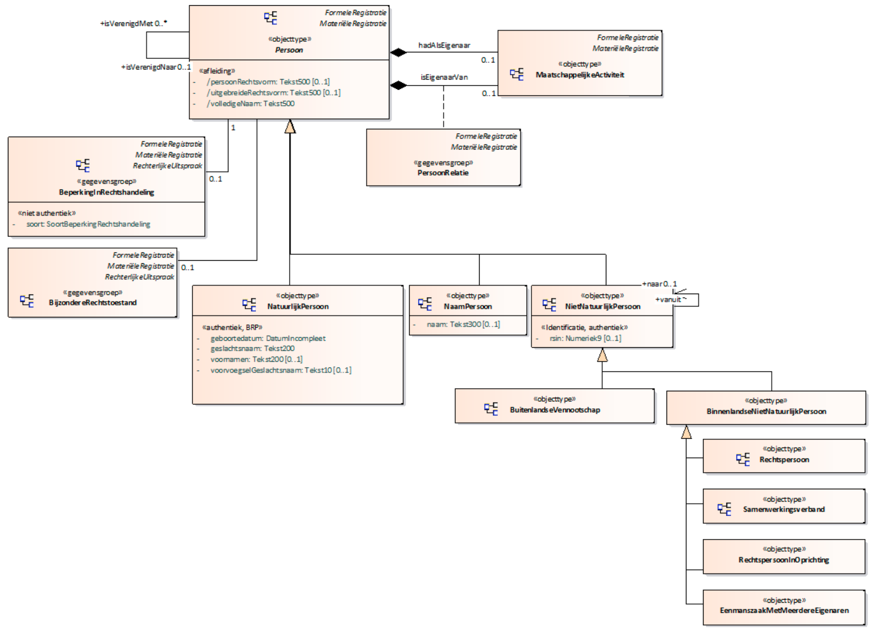
Uit: Gegevenscatalogus Handelsregister, versie 3.0.4 PDF
(https://www.kvk.nl/producten-bestellen/kvk-dataservice-aansluiten-gegevenscatalogus/)

Slide 8
Wat opvalt
Alleen het objecttype “Persoon” is abstract (schuingedrukt)
  ”Persoon” heeft geen identificator
Onder “Persoon” vallen drie objecttypen, slechts twee daarvan hebben een identificator:
  “NatuurlijkPersoon” (BSN);
  “NietNatuurlijkPersoon” (RSIN);
  “NaamPersoon”.
Het objecttype “NaamPersoon” heeft geen verdere onderverdeling en kent geen identificator (is dus niet identificeerbaar in de werkelijkheid)
Uit de definities is niet direct duidelijk in welke richting semantisch gezien de objecttypen zijn gedefinieerd (AB ->A+B of A->AB, B->AB).
Het lijkt erop dat ontologisch er altijd sprake is van disjoint union.
Het lijkt erop dat de MIM-definitie van “abstract” niet helemaal wordt gevolgd (dan zou bv ook NietNatuurlijkPersoon abstract moeten zijn??)

